Slide 1
Біотехнологія в
тваринництві
Лекція 14

Slide 2
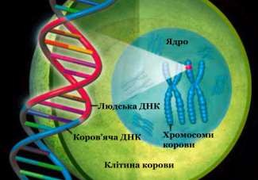
План лекції
Біотехнологія. Завдання та використання;
Клітинна інженерія;
Генна інженерія;
Генетична інженерія;
Перспективи розвитку біотехнології.

Slide 3
Основна література
Основи генетики та селекції сільськогоспо-дарських тварин: навчальний посібник / Л.М. Хмельничий, І.О. Супрун. – К.: Аграрна освіта, 2011. – 497 с.
Кандиба Н.М. Генетика: курс лекцій: навч. посіб. для вузів / Н.М. Кандиба. – Суми: Унів. Книга, 2013. – 397 с.
Хмельничий Л.М., Супрун І.О., Салогуб А.М. Основи генетики тварин з біометрією. Навчальний посібник. – Суми: Видавництво: ПП Вінниченко М.Д., ФОП Дьоменко В.В., 2011. – 344 с.
Трофименко, О. Л. Спеціальна генетика (Генетика відтворення): навч. посіб. для студ. ВНЗ / О.Л.
Трофименко, В. М. Туринський. - К.: Аграр. освіта, 2011. - 240 c.

Slide 4
Додаткова література
1. Словник основних спеціальних понять і термінів з генетики
для студентів денної та заочної форм навчання підготовки 6.090102 «Технологія виробництва і
напряму переробки
продукції тваринництва» / Польовий Л.В., Поліщук
Т.В. –
2. Базалій В.В., Шерман І.М., Пилипенко Ю.В. Основи
Вінниця: РВВ ВНАУ, 2015. – 49 с.
рибогосподарської генетики: Навч. посібник. – Херсон: Олди- плюс, 2007. – 279 с.
3. Генна інженерія. – Режим доступу – https://uk.wikipedia.org/wiki/Генна_інженерія.
3. Клітинна інженерія. – Режим доступу – https://uk.wikipedia.org/wiki/Клітинна_інженерія.
3. Біотехнологія. – Режим доступу – https://uk.wikipedia.org/wiki/Біотехнологія.

Slide 5
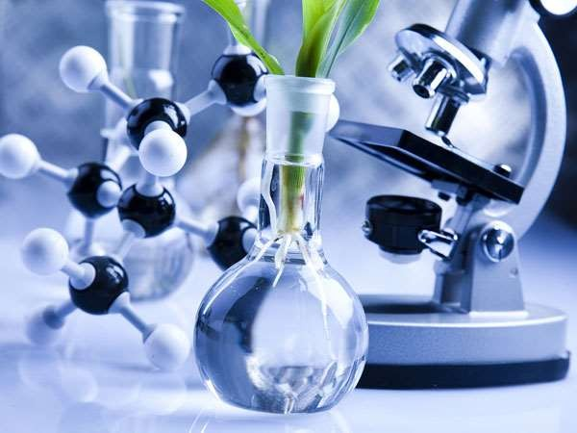
1. Біотехнологія. Завдання та використання
Біотехнологія – використання живих організмів і
біологічних процесів у виробництві.
З розвитком біотехнології пов'язують вирішення глобальних проблем людства - ліквідацію нестачі продовольства, енергії, мінеральних ресурсів,
поліпшення стану охорони здоров'я і якості навколишнього середовища.

Slide 6
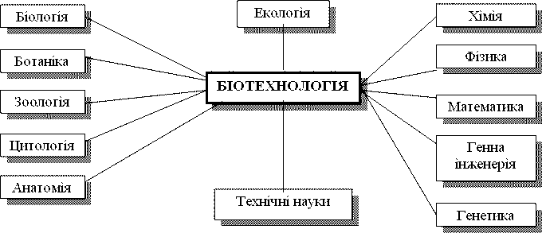

Slide 7
Використання біотехнології в промисловості

Slide 8
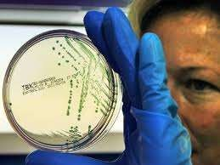
2. Клітинна інженерія
Клітинна інженерія - методи культивування, гібридизації та генетичної
реконструкції різних клітин.
У широкому розумінні,
клітинна інженерія - це
маніпуляції статевими зародками
з соматичними,
клітинами та
на різних стадіях
розвитку для вивчення різних біологічних закономірностей, створення химер та клонування окремих організмів.

Slide 9
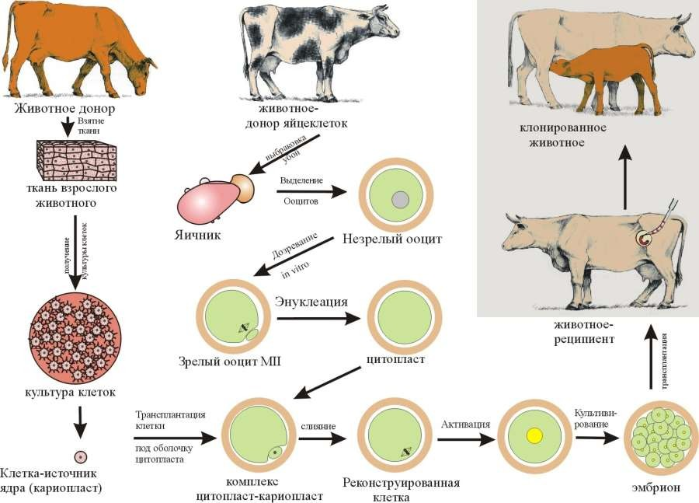

Slide 10
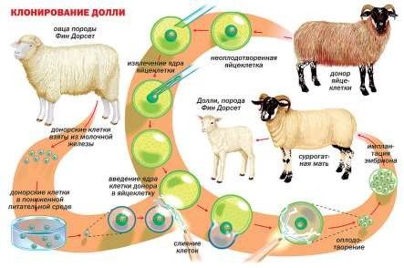
Клон – сукупність генетично однорідних клітин, які походять від однієї клітини.
У тварин клони мають ідентичний вихідний
організмам генотип і як наслідок цього – фенотип.
Науковий напрямок клонування має два різних аспекти:
клонування
ембріональних клітин;
появу живих істот із соматичних клітин дорослого організму;

Slide 11
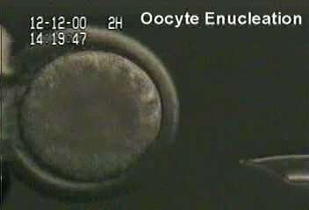
Видалення ядра = енуклеація

Slide 12
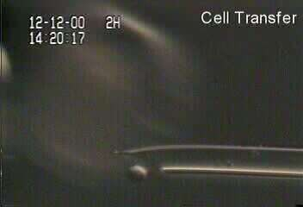
Перенесення ядра соматичної клітини в яйцеклітину

Slide 13
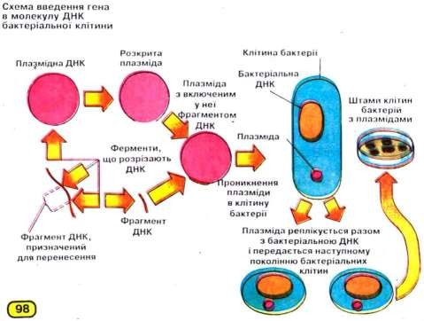
3. Генна інженерія
Генна інженерія - напрям молекулярної
біології та генетики, метою якого є створення організмів з новими комбінаціями спадкових властивостей шляхом пересадки генів.

Slide 14
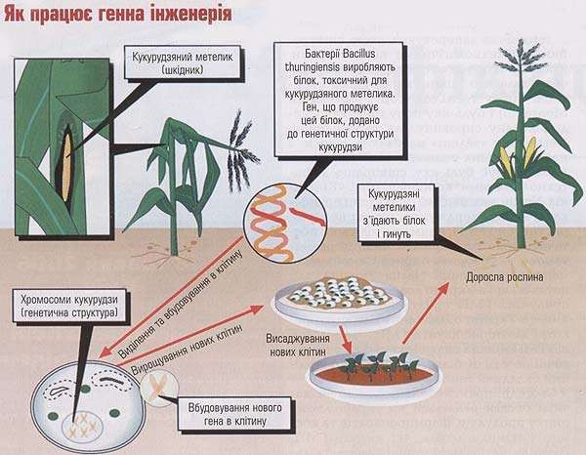

Slide 15
У багатьох країнах є еко - символи!!!
Їх наявність свідчить про те, що даний продукт не містить шкідливих речовин і не є
трансгенним.
- Швецарія - Німецькі символи
- ЄС
- Росія
- Україна
- Японія
- міжнародні еко-символи

Slide 17
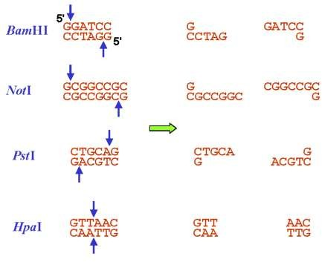
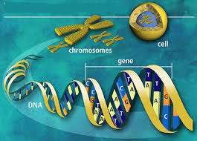
4. Генетична інженерія
Генна інженерія необхідна для подальшої роботи з генами, якою займається генетична інженерія.
Остання визначається як галузь біотехнології, що розробляє методи та засоби переносу генетичної інформації з однієї біологічної системи в іншу для створення трансгенних мікроорганізмів, рослин та гентаврів у тваринництві.

